Slide 1
MARKETINŠKA STRATEGIJA
Nastavna
cjelina 7
Udžbenik: MARKETING 3
Autori: Maja Martinović, Olivera Jurković Majić, Valentina Pirić, Sanja Arambašić, Katarina Miličević
Prezentaciju pripremila: Sanja Arambašić

Slide 2
TEME CJELINE 7
1. POJAM MARKETINŠKE STRATEGIJE
2. ANALIZA KONKURENCIJE PRI DEFINIRANJU MARKETINŠKE STRATEGIJE
3. VRSTE I IZBOR KONKURENTSKIH STRATEGIJA

Slide 3
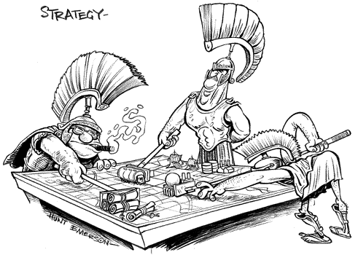
7.1. POJAM MARKETINŠKE STRATEGIJE
strategija se veže uz vojsku i doslovno znači vođenje vojske
s vremenom se koristi znatno šire, pa i u ekonomiji (marketingu)

Slide 4
7.1. POJAM MARKETINŠKE STRATEGIJE
Strategija označava određivanje osnovnih dugoročnih ciljeva i zadataka tvrtke te prihvaćanje smjerova i alokacije resursa nužnih za postizanje ciljeva.

Slide 5
7.1. POJAM MARKETINŠKE STRATEGIJE
Strategijom
određujemo ciljno tržište
određujemo odgovarajuću strategiju nastupa na tom tržištu
↓
cilj: postići dugoročne i kratkoročne ciljeve

Slide 6
7.1. POJAM MARKETINŠKE STRATEGIJE
Gospodarski subjekt mora prilagođavati marketinšku strategiju → proizvodima i tržištima
STRATEGIJA OVISI O TRI SNAGE
KUPAC
KONKURENCIJA
TVRTKA

Slide 7
7.1. POJAM MARKETINŠKE STRATEGIJE
Proces poslovnog strateškog planiranja
MISIJA
SWOT ANALIZA
KREIRANJE CILJEVA
KREIRANJE STRATEGIJE
KREIRANJE PROGRAMA
PRIMJENA
POVRATNA VEZA
KONTROLA

Slide 8
7.1. POJAM MARKETINŠKE STRATEGIJE
PRISJETIMO SE!
STRATEGIJE S OBZIROM NA OBUHVAT TRŽIŠTA
Strategija nediferenciranog marketinga
jednom strategijom obraćamo se cijelom tržištu
Strategija diferenciranog marketinga
kreiranje posebnog spleta (strategije) za svaki tržišni segment
Strategija koncentriranog marketinga
marketing „niša”

Slide 9
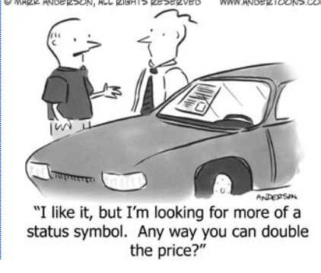
7.1. POJAM MARKETINŠKE STRATEGIJE
Strategije diferencijacije
Diferencijacija proizvoda
Diferencijacija usluga
Diferencijacija osoblja
Diferencijacija imidža
Strategije niskih troškova i niskih cijena
Strategija vodstva u kvaliteti proizvoda
cijena predstavlja indikator kvalitete

Slide 10
7.2. ANALIZA KONKURENCIJE PRI OBLIKOVANJU MARKETINŠKE STRATEGIJE
Osim kupaca i same tvrtke kod strategije važno dobro odrediti konkurenciju
Trgovinske barijere se danas smanjuju, pa je konkurencija globalna

Slide 11
7.2. ANALIZA KONKURENCIJE PRI OBLIKOVANJU MARKETINŠKE STRATEGIJE
Tko nam je
konkurencija?
Koji su joj
ciljevi?
Konkurenciju
treba proučiti
Kojom strategijom
se koristi?
Koje su prednosti i
slabosti konkurencije?

Slide 12
7.2. ANALIZA KONKURENCIJE PRI OBLIKOVANJU MARKETINŠKE STRATEGIJE
Razvijanje konkurentskih strategija tvrtku pozicionira u odnosu na konkurenciju i daje joj prednost
Razine konkurencije
Konkurencija marki
Konkurencija unutar industrije
Konkurencija oblika pružanja
Generička konkurencija

Slide 13
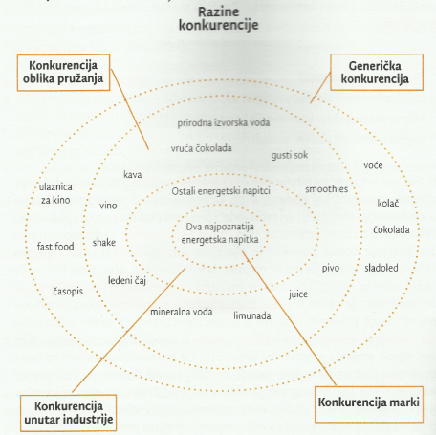
Razine
konkurencije

Slide 14
7.2. ANALIZA KONKURENCIJE PRI OBLIKOVANJU MARKETINŠKE STRATEGIJE
Benchmarking
tvrtka istražuje postupke drugih tvrtki unutar i izvan svoje grane industrije
na osnovu zapažanja primjenjuje uočene prednosti
Preslikavanje najbolje prakse

Slide 15
7.2. ANALIZA KONKURENCIJE PRI OBLIKOVANJU MARKETINŠKE STRATEGIJE
Vrste poduzeća s obzirom na tržišni udio
TRŽIŠNI VOĐA
TRŽIŠNI IZAZIVAČ
TRŽIŠNI SLJEDBENIK
TRŽIŠNI TAMPONER
najveći udio u djelatnosti
drugo najjače poduzeće
oko 20% udjela
uslužuje male segmente tzv. niše
oko 40% udjela
vodeće poduzeće
oko 30% udjela
bori se za povećanje dijela na tržištu
želi zadržati postojeći dio
najčešće kopira ili adaptira dijelove proizvoda ili usluga tržišnih vođa
ima oko 10% udjela

Slide 16
7.3. VRSTE I IZBOR KONKURENTSKIH STRATEGIJA
Razlikujemo četiri strategije
tri dobitne, a jedna gubitna → univerzalna strategija ne postoji
To su:
Strategija vodstva u ukupnim troškovima
Strategija diferencijacije
Fokus strategija

Slide 17
7.3. VRSTE I IZBOR KONKURENTSKIH STRATEGIJA
STRATEGIJA VODSTVA U UKUPNIM TROŠKOVIMA
postići najniže troškove proizvodnje i distribucije i na taj način cjenovno konkurirati
korištenjem ove strategije javljaju se danas mnoge akvizicije (dolazi do smanjivanja troškova)

Slide 18
7.3. VRSTE I IZBOR KONKURENTSKIH STRATEGIJA
STRATEGIJA DIFERENCIJACIJE
stvoriti visokodiferencirane proizvodne linije
marketinškim program usmjeriti i stvoriti sliku o sebi kao vođi u toj grani
FOKUS STRATEGIJA
Napori se usmjeravaju na usluživanje isključivo nekoliko tržišnih segmenata

Slide 19
7.3. VRSTE I IZBOR KONKURENTSKIH STRATEGIJA
„GUBITNIČKA STRATEGIJA“
ovakve tvrtke nazivamo umjerenici
nastoje biti dobri u svim područjima
dogodi im se suprotno → ni u jednom području ne budu prepoznati od strane kupaca

Slide 20
7.3. VRSTE I IZBOR KONKURENTSKIH STRATEGIJA
Strategije ovise i o snazi i o položaju na tržištu
STRATEGIJA TRŽIŠNOG VOĐE
potiče na aktivnosti u svim elementima marketinškog miksa
nije lako jer ih konkurencija vrlo brzo može - izazvati, izbjegavati ili imitirati
STRATEGIJA TRŽIŠNOG IZAZIVAČA
snažno se bori za povećanje svog tržišnog udjela
mogu napasti vođu i druge konkurente ili mogu surađivati s konkurentima
STRATEGIJA TRŽIŠNIH SLJEDBENIKA
ostvaruju profitabilno poslovanje
mogu biti imitatori ili adapteri
STRATEGIJA TRŽIŠNIH TAMPONERA
mogu biti izrazito profitabilni
specijalisti za mala tržišta koja opslužuju

